Slide 1

Сервисы Google

Slide 2
Почему Google сервисы?
Бесплатность
Один аккаунт – все сервисы
Простой интерфейс, русский язык
Облачное хранение данных
Доступность на любых устройствах
Совместная работа
Разграничение прав доступа
История всех изменений

Slide 3
С чего начинать?
Браузер Google Chrome
Электронная почта Google

Slide 4
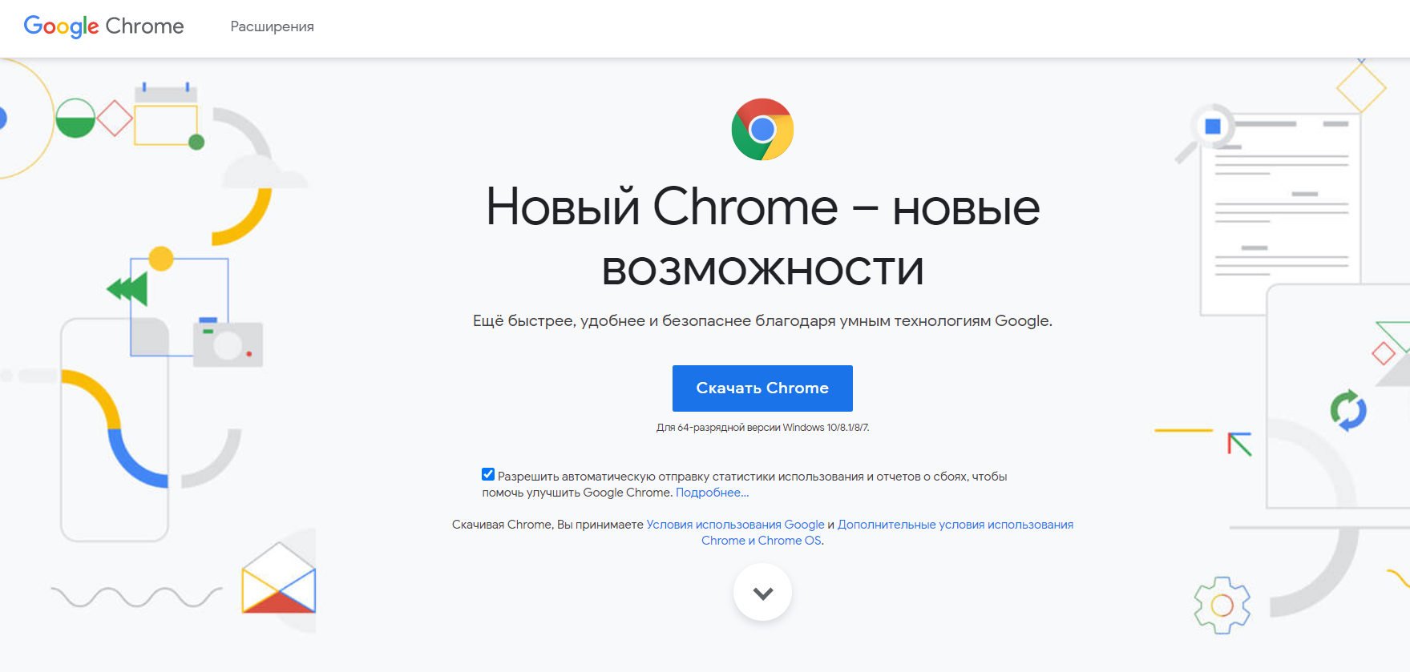
Устанавливаем браузер Google Chrome

Slide 5
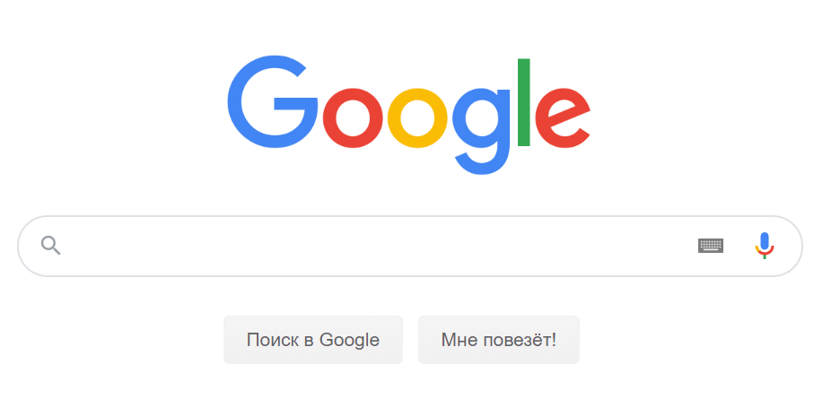
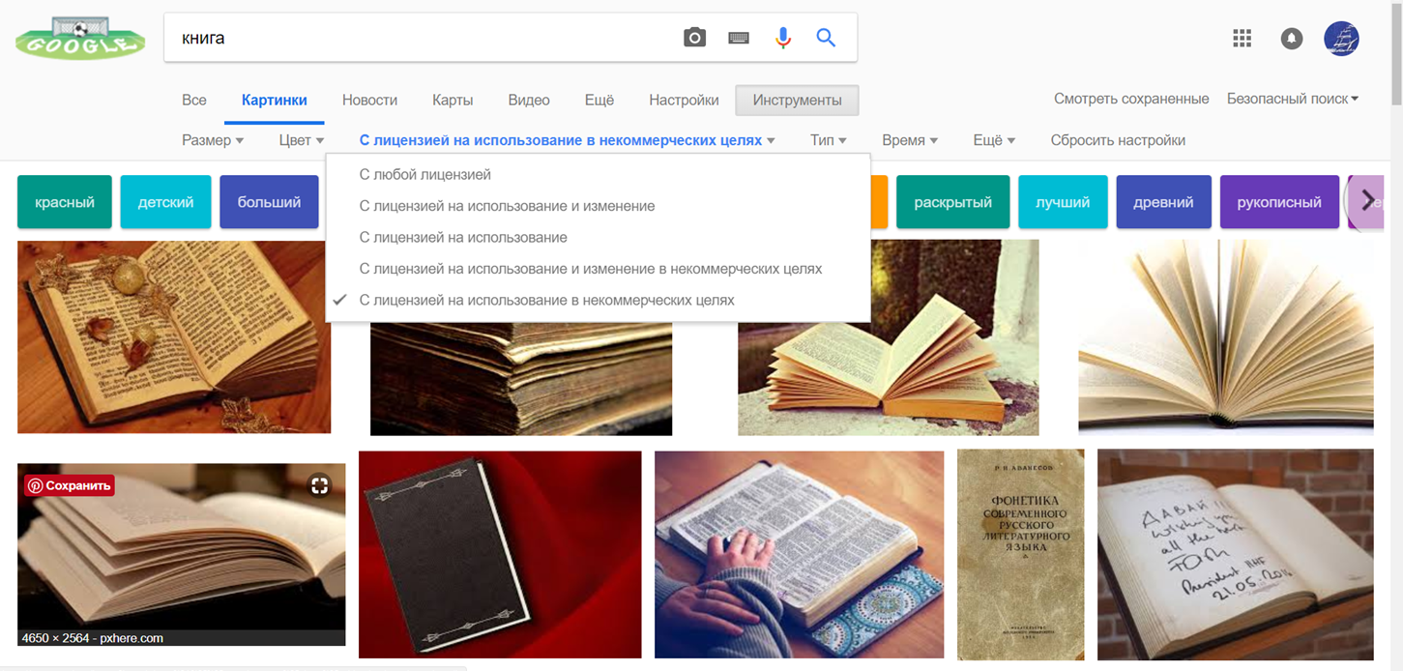
Поиск от Google

Slide 6
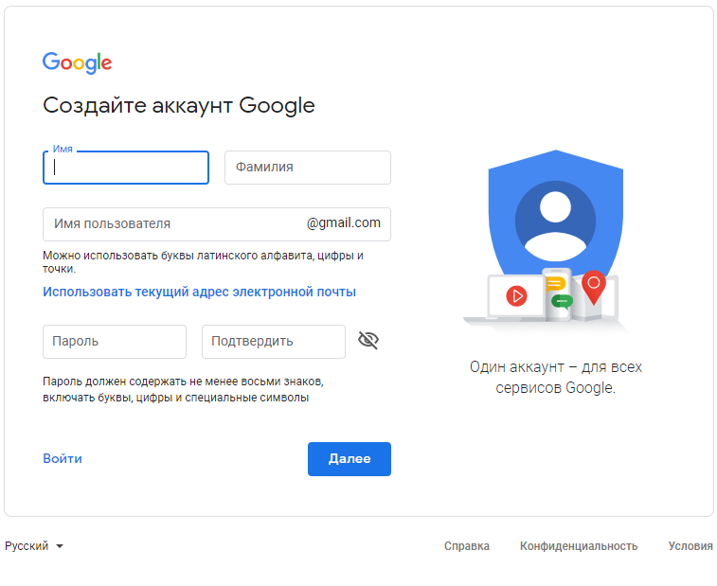
Заводим аккаунт Google
Пошаговая инструкция

Slide 7
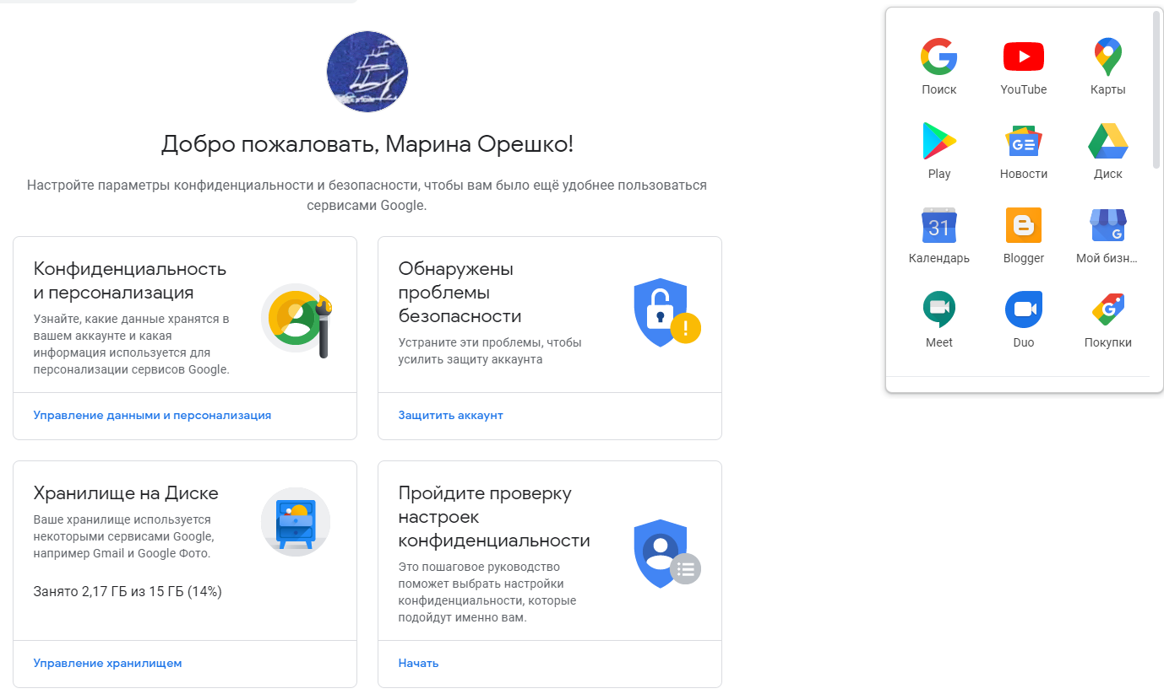
Заводим аккаунт Google

Slide 8
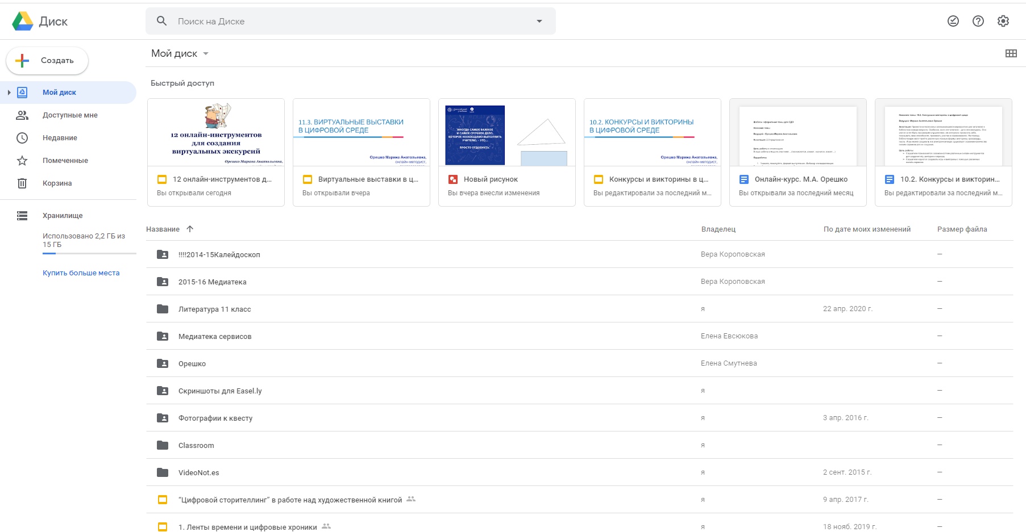
Google Диск
Поисковая строка

Slide 9
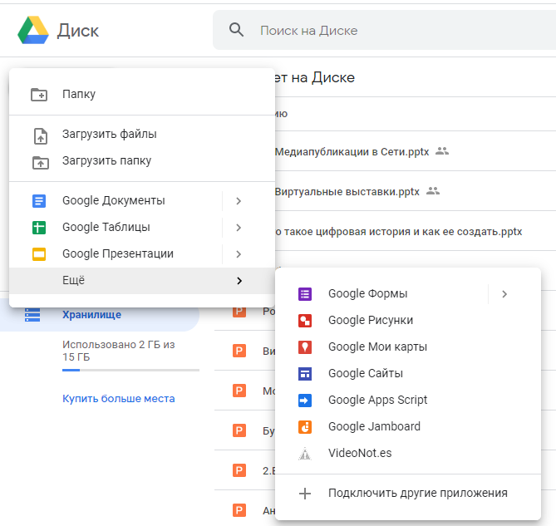
Google Диск

Slide 10
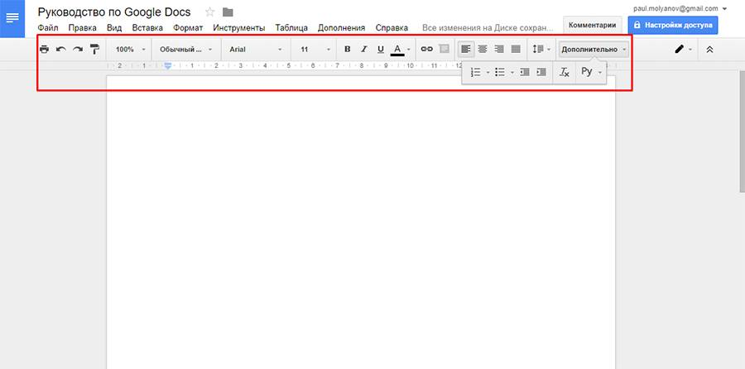
Google Документ
Пошаговая инструкция

Slide 11
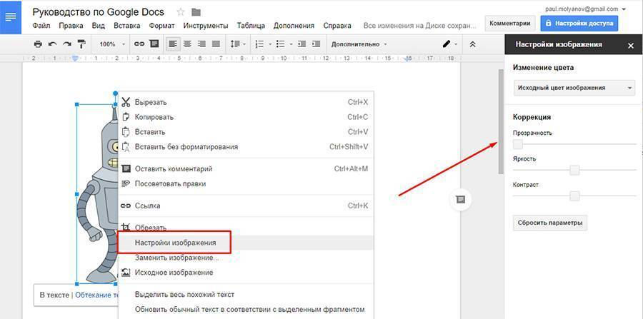
Google Документ

Slide 12
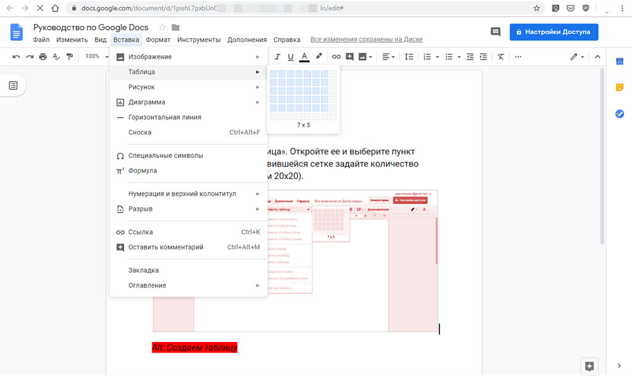
Google Документ

Slide 13
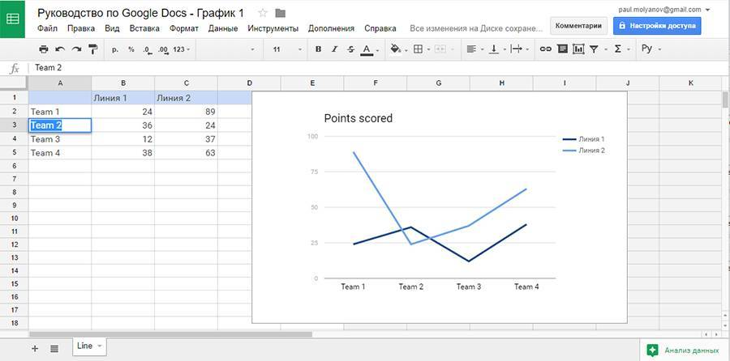
Google Документ

Slide 14
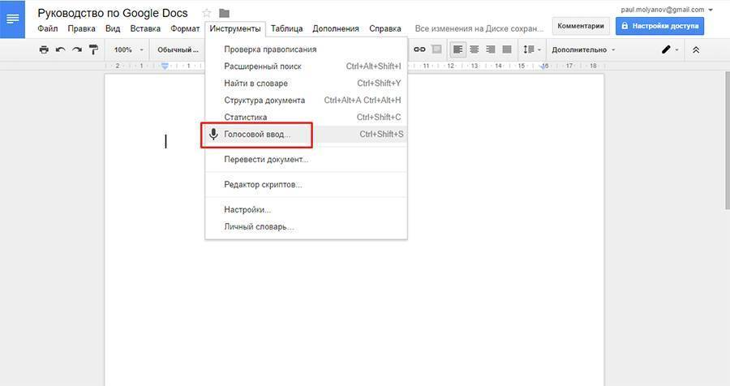
Google Документ

Slide 15
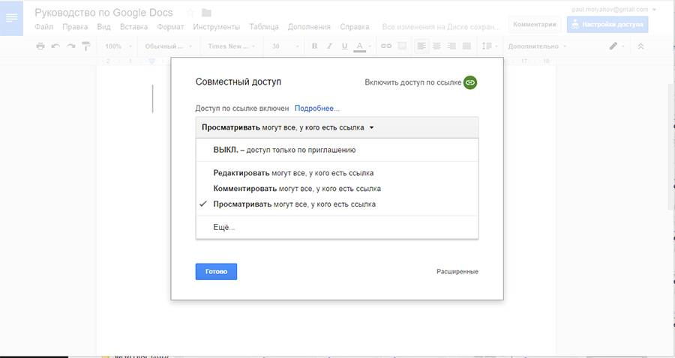
Google Документ

Slide 16
Как использовать Google Документы?
Для любой совместной работы
Для «мозгового штурма»
Виртуальная доска
Рабочая тетрадь

Slide 17
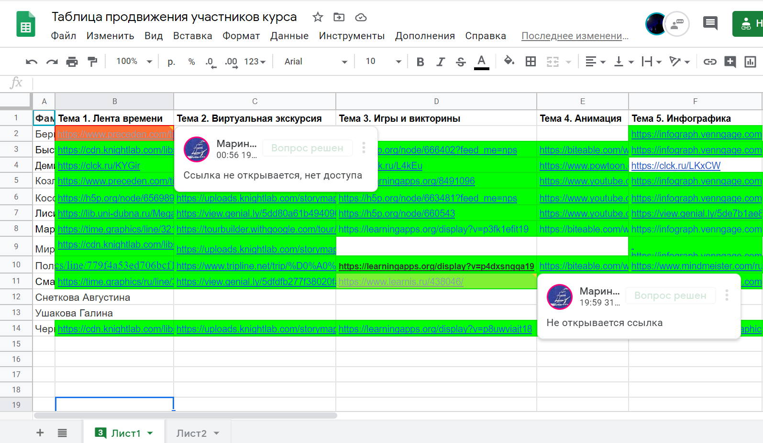
Таблицы Google
Строка для формул

Slide 18

Google Презентация
Возможности для коллективной работы
Добавление изображений, видео
Шаблоны оформления
Импорт из Power Point
Экспорт:
- Microsoft PowerPoint (*.pptx);
- документ PDF (*.pdf);
- Scalable Vector Graphics(*.svg);
- изображение PNG(*.png) и JPG (*.jpg);
- обычный текст (*.txt).
Требование: наличие Google - аккаунта

Slide 19
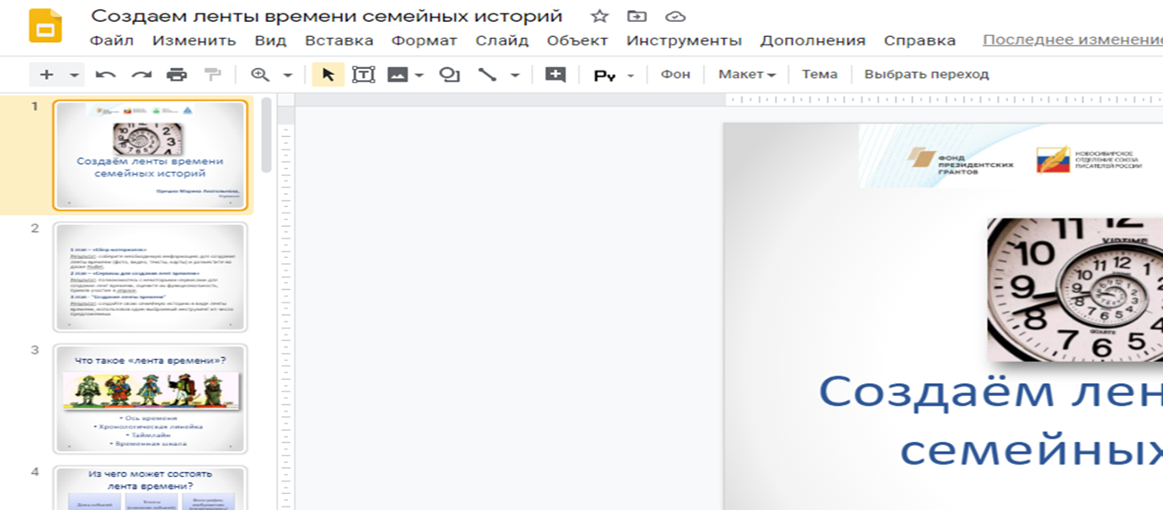
Google Презентация

Slide 20
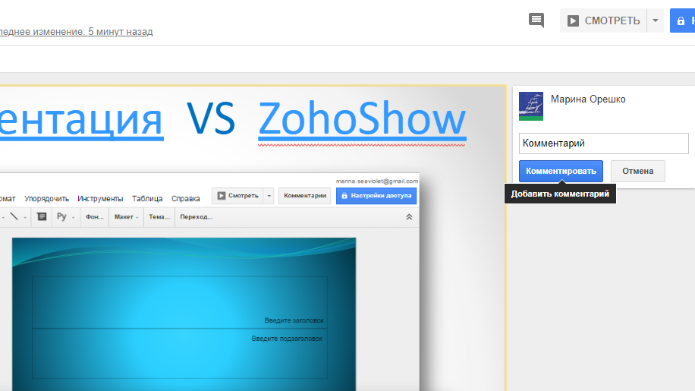
Комментарии
Вставка – Оставить комментарий

Slide 21
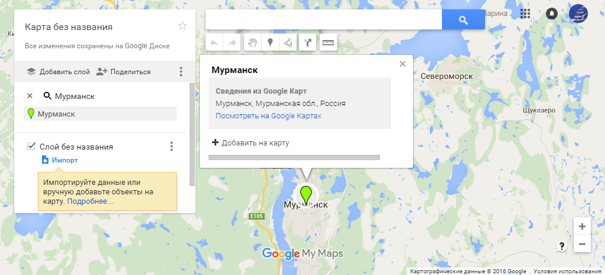
Google Maps

Slide 22
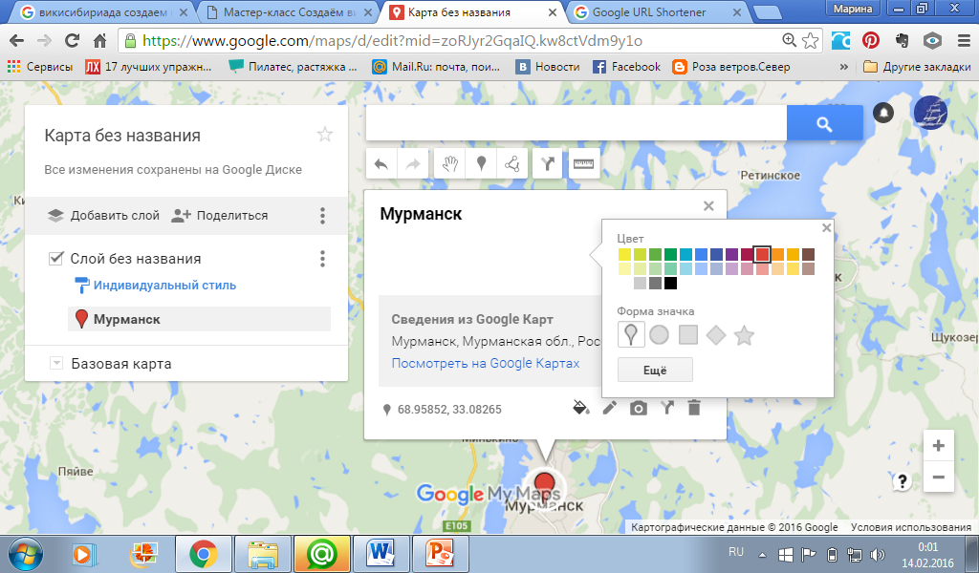
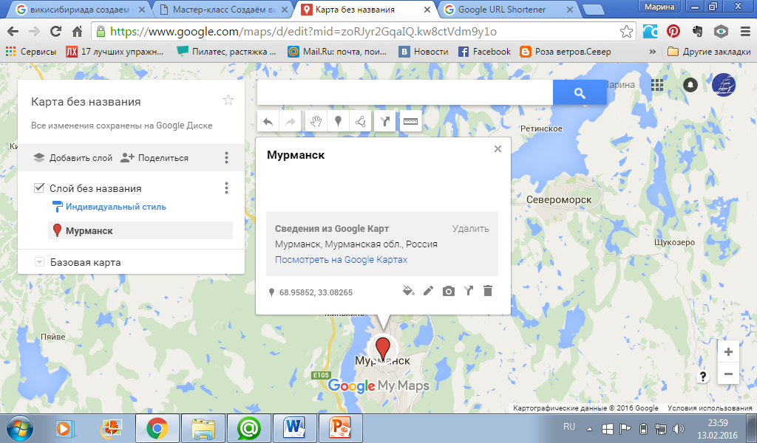
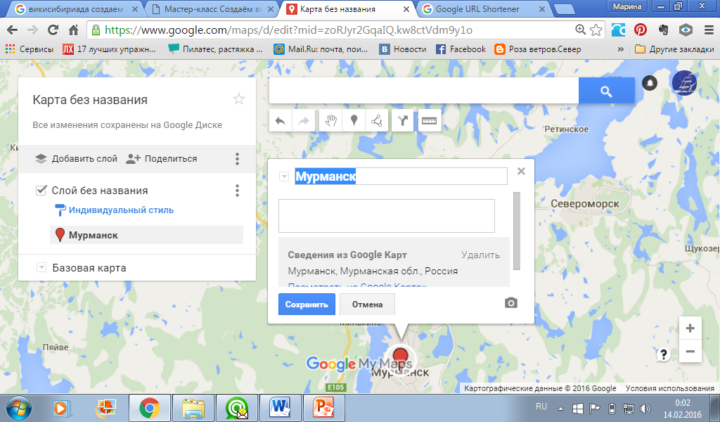
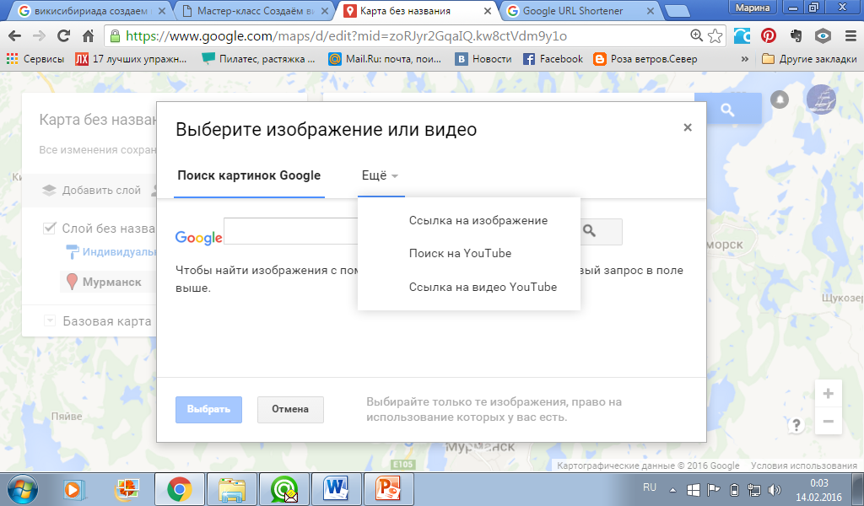
Google Maps

Slide 23
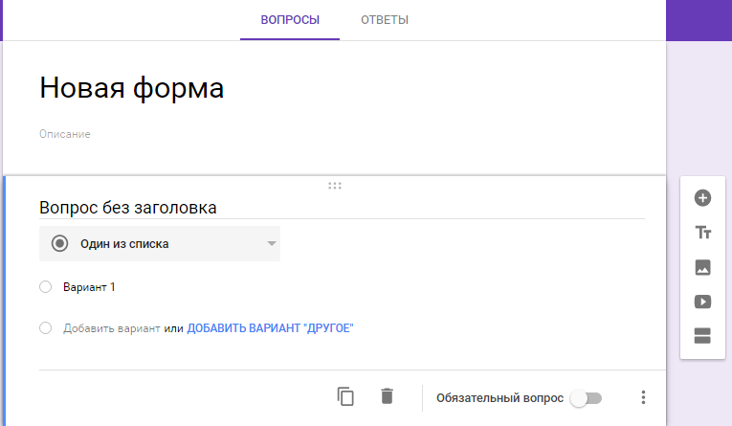
Google Форма
Мой диск – Создать - Форма
Пошаговая инструкция

Slide 24
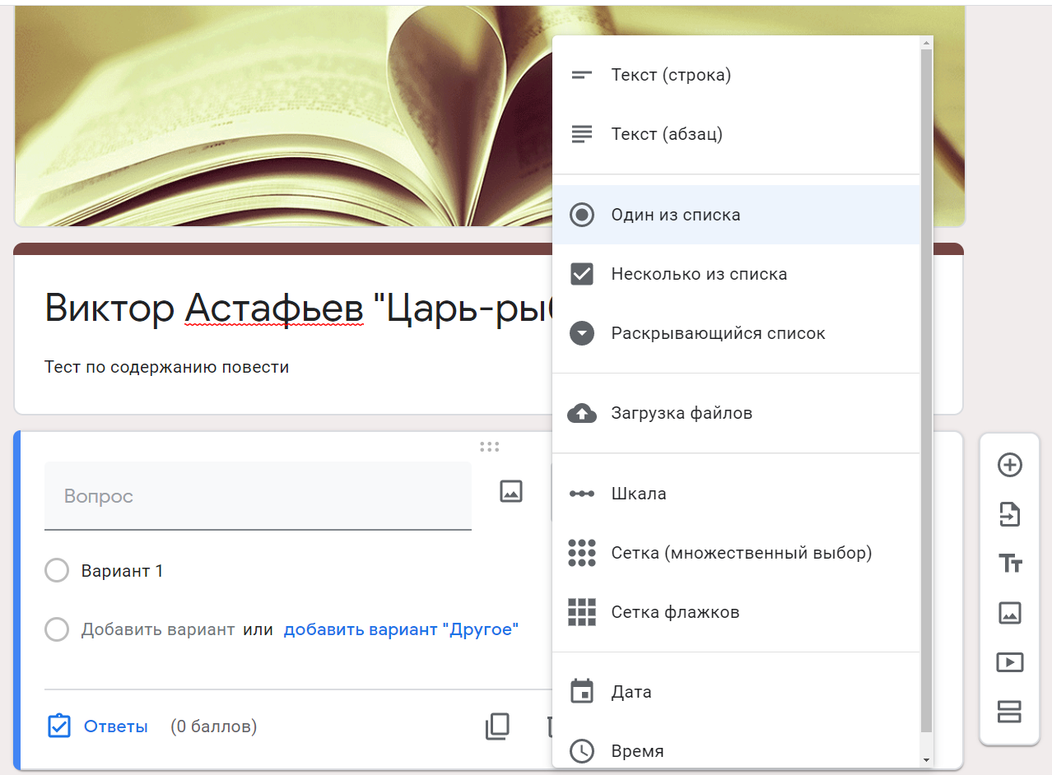
Google Форма

Slide 25
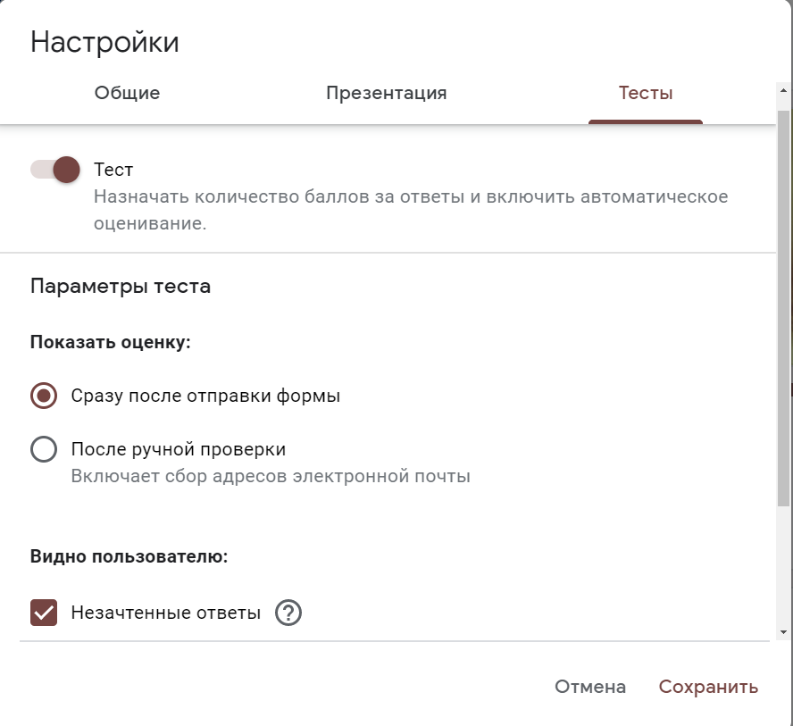
Google Форма

Slide 26
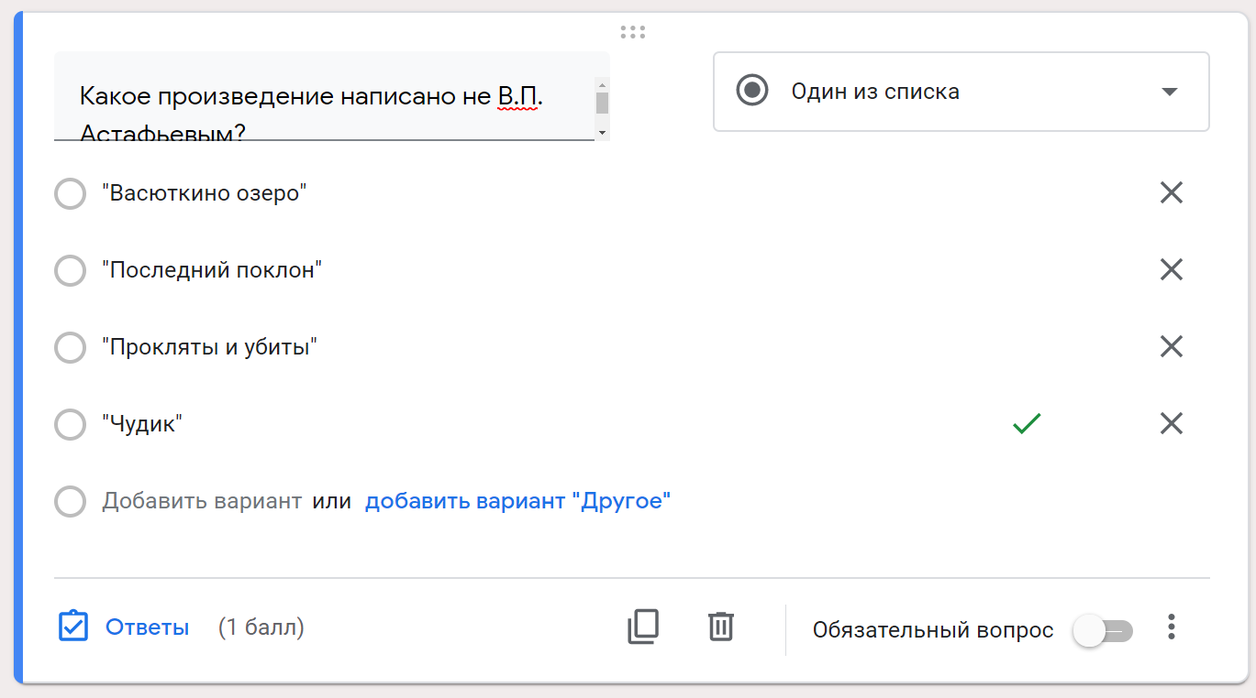
Google Форма

Slide 27
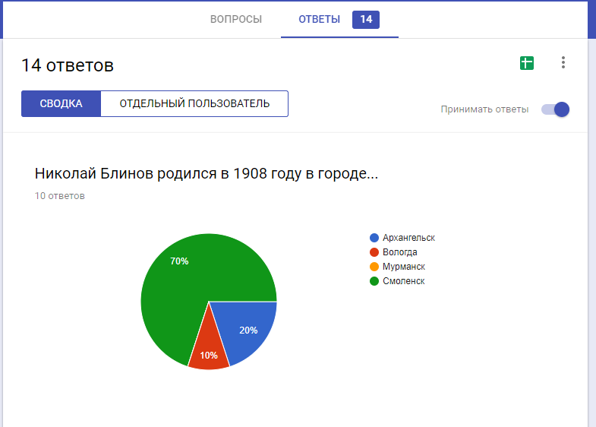
Google Форма

Slide 28
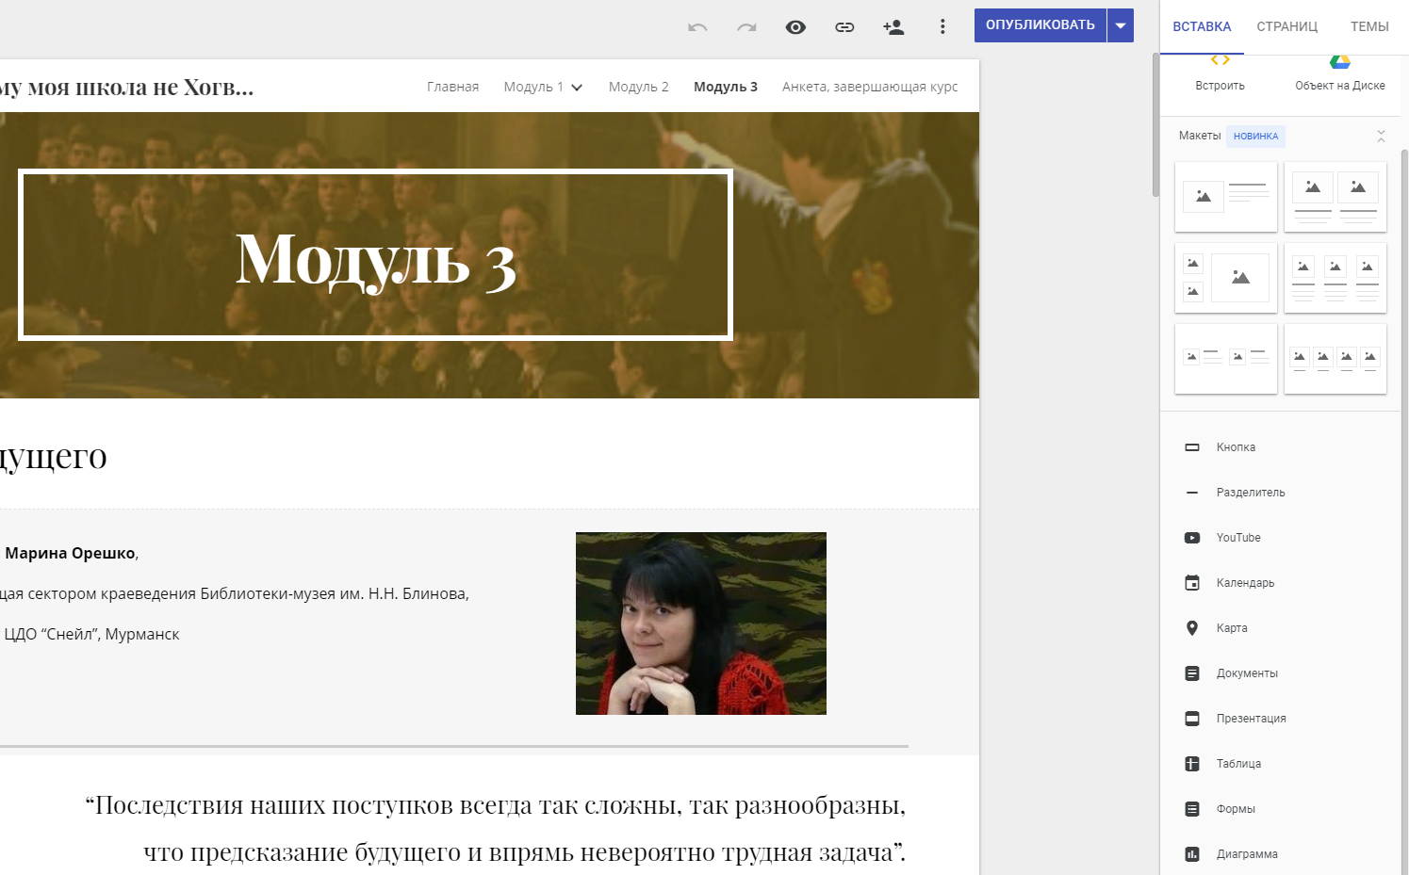
Google Сайт
Сторителлинг - искусство рассказывания историй.
«Лучший способ сделать передать знания — это рассказать историю».
Особое направление сторителлинга –
Digital Storytelling,
или сторителлинг цифровой

Slide 29
Как использовать Google Сайт
Сайт учителя, библиотекаря
Портфолио
Сайт проекта
Сайт мастер-класса
Веб-квест

Slide 30
Google Форма
Мой диск – Создать - Форма
Инструкция

Slide 31
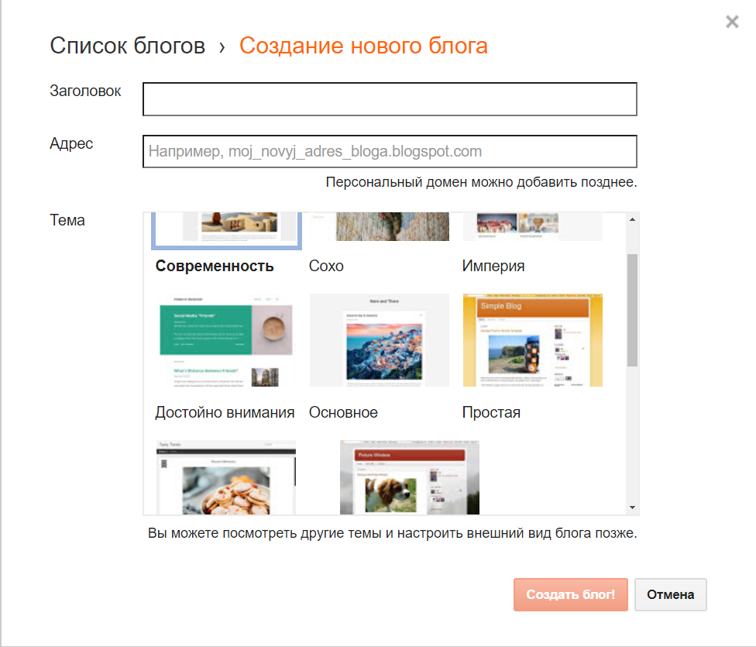
Blogger

Slide 32
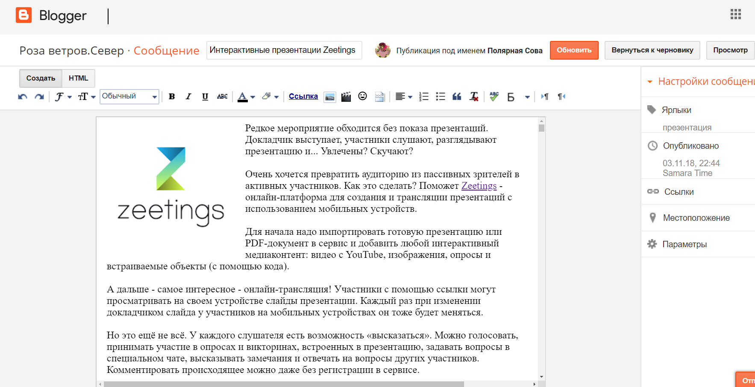
Blogger

Slide 33
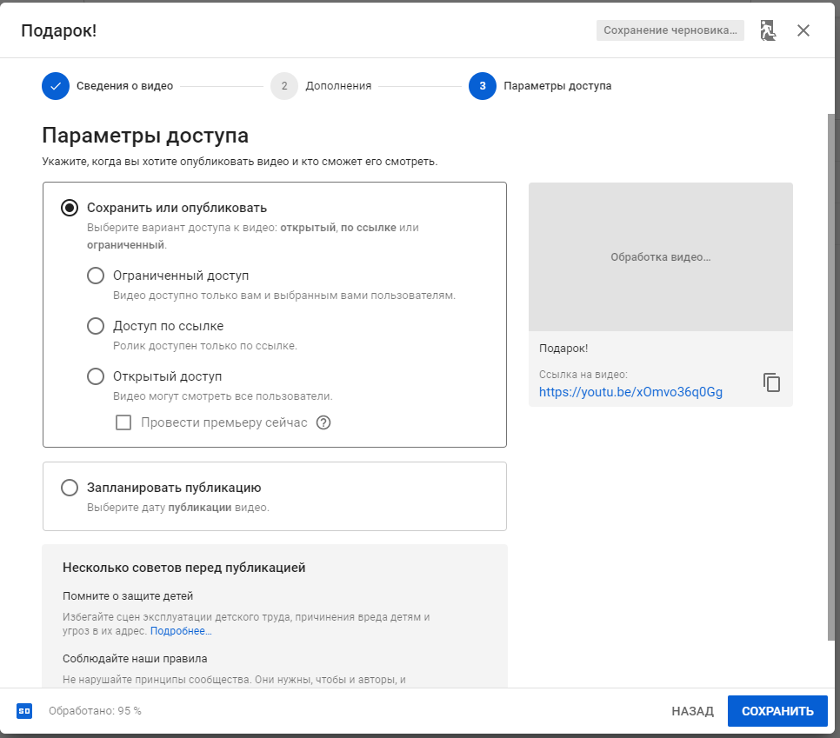
YouTube

Slide 34
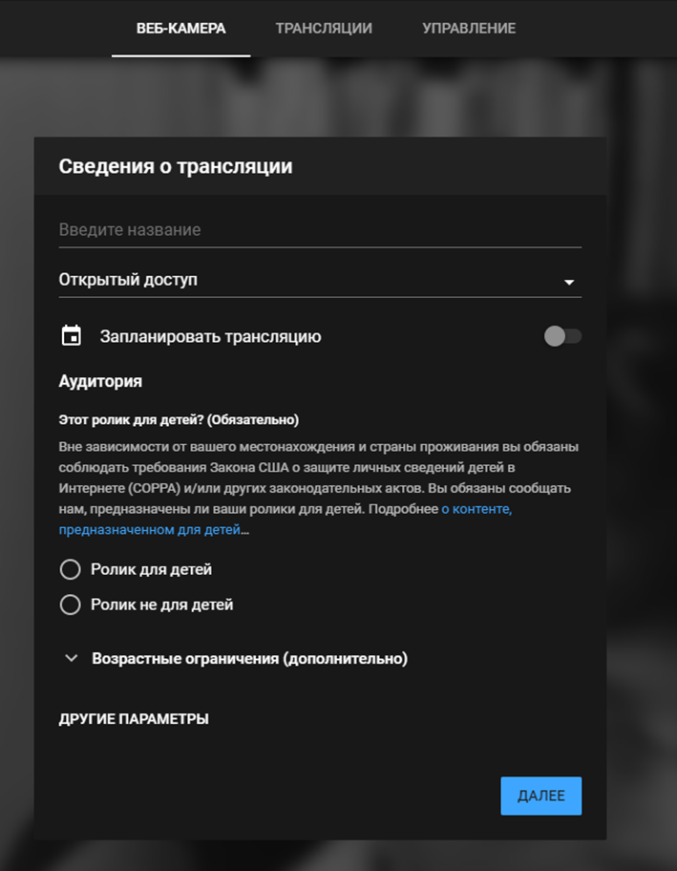
YouTube
Онлайн-трансляция

Slide 35
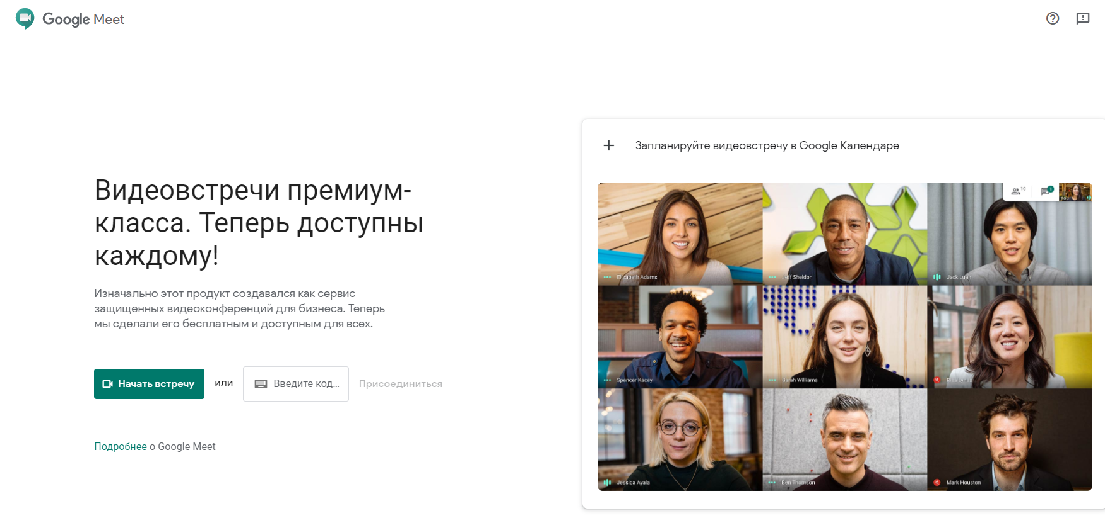
Google Meet
Инструкция

Slide 36
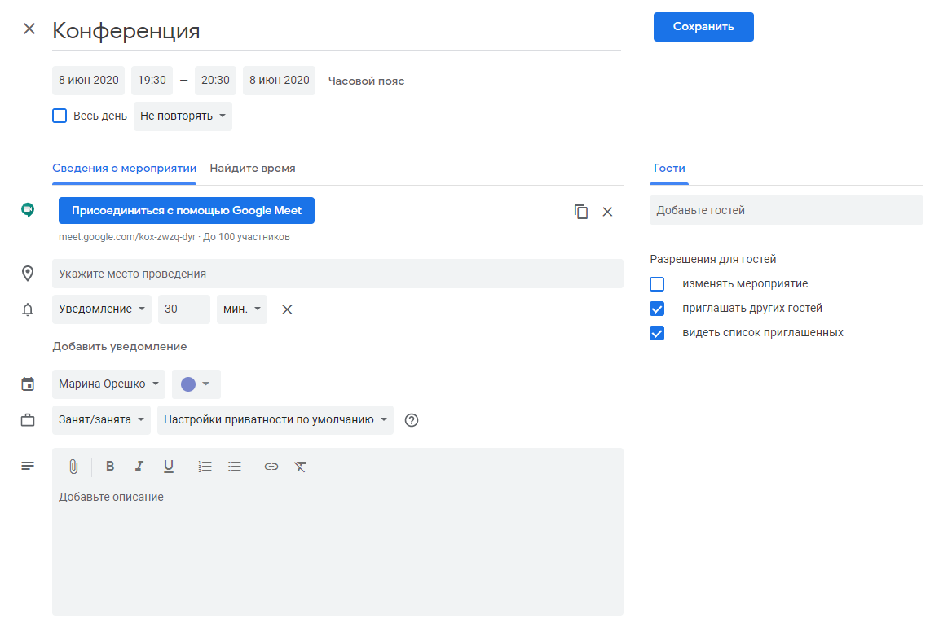
Google Meet

Slide 37
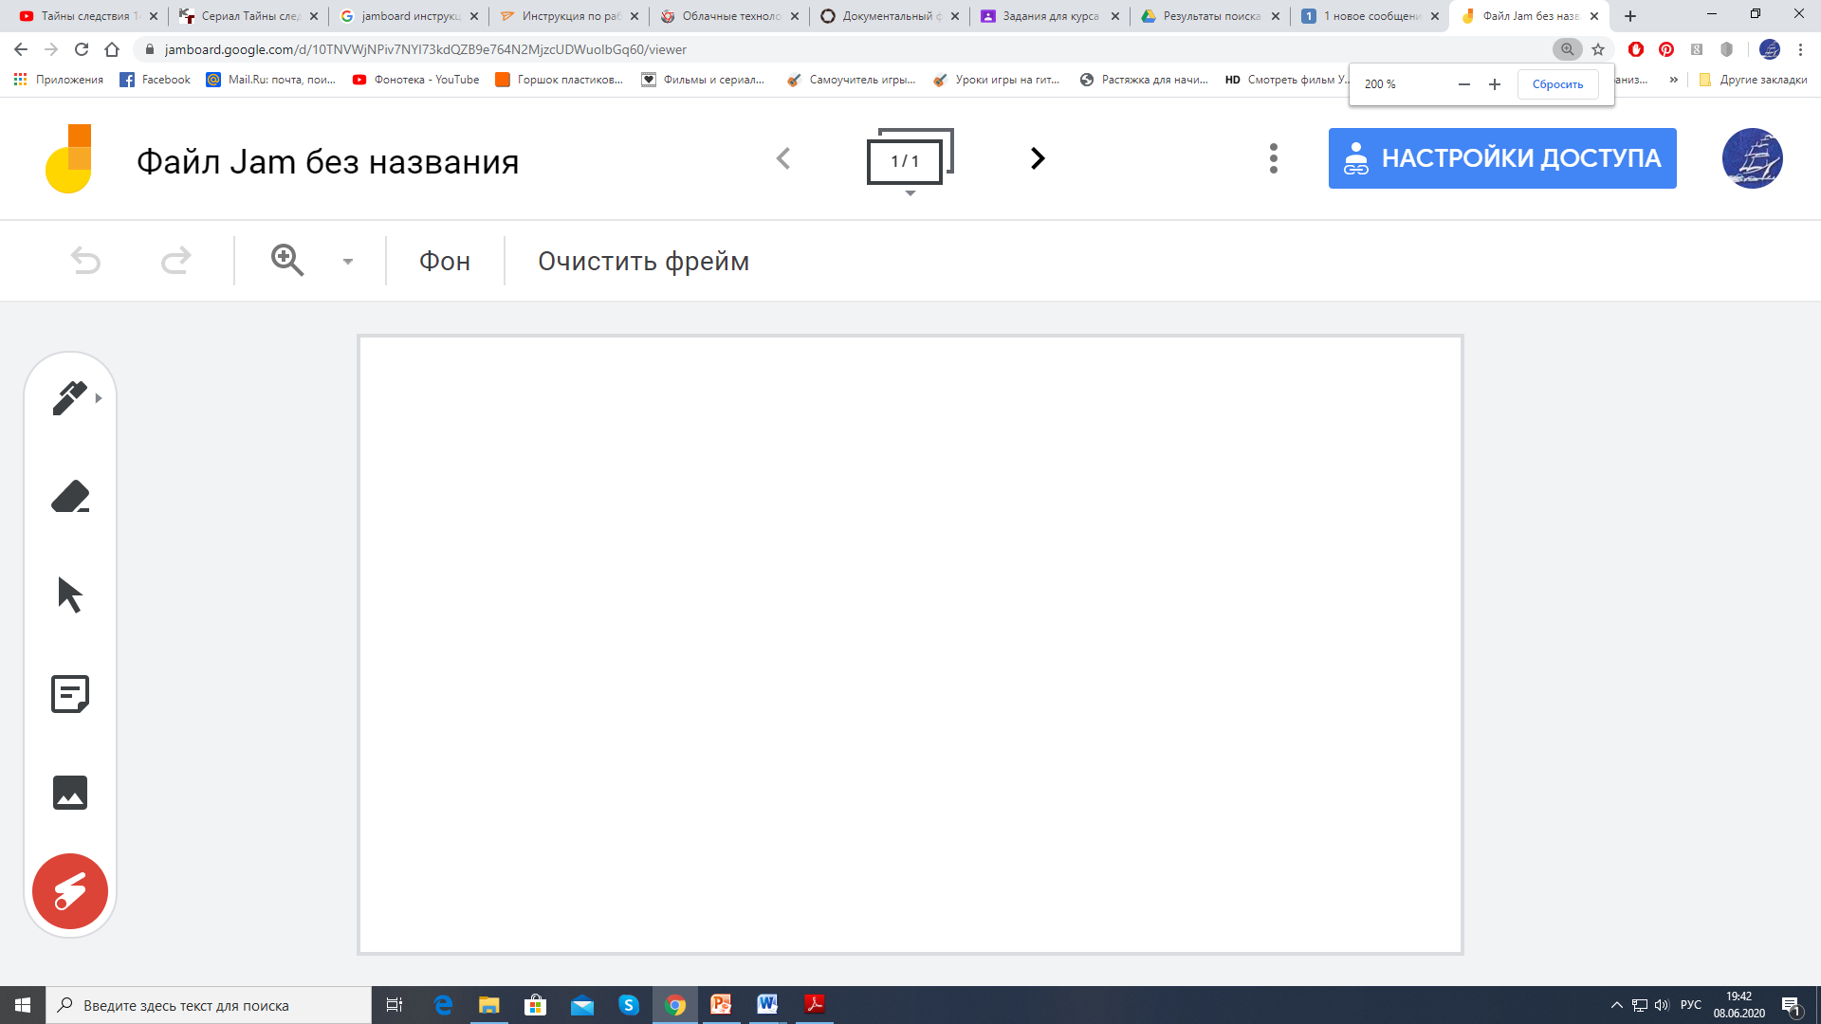
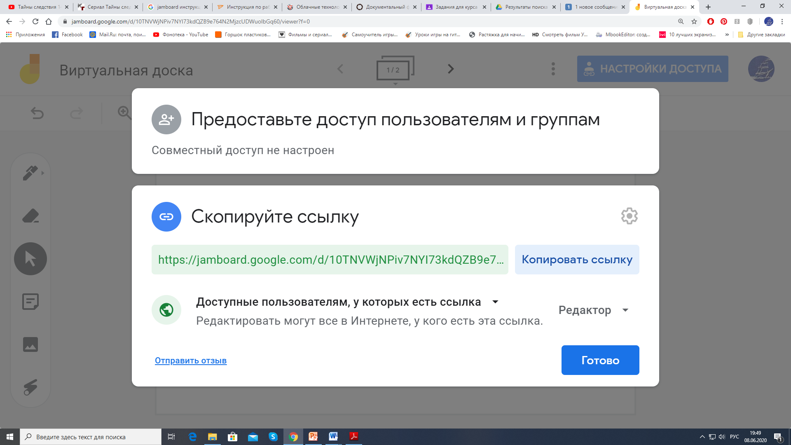
JamBoard
Инструкция
Ручка
Ластик
Выбор объекта
Стикер
Изображение
Лазерная указка

Slide 38
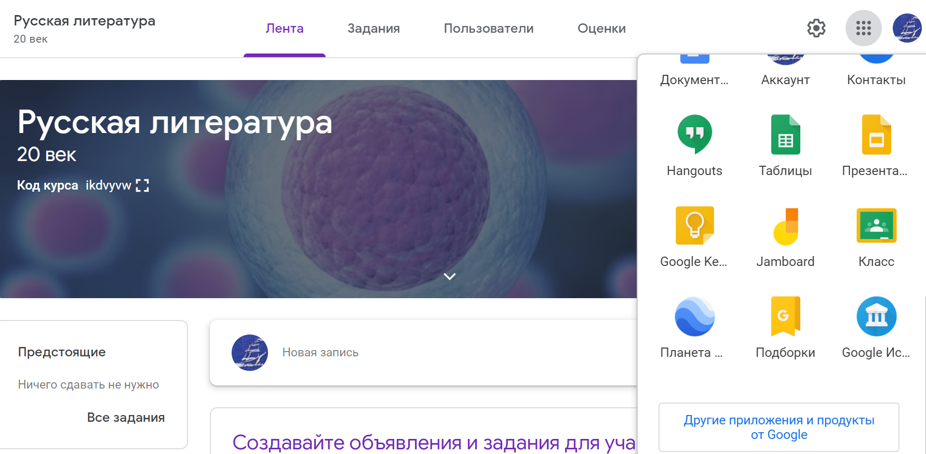
Google Classroom
Инструкция

Slide 39
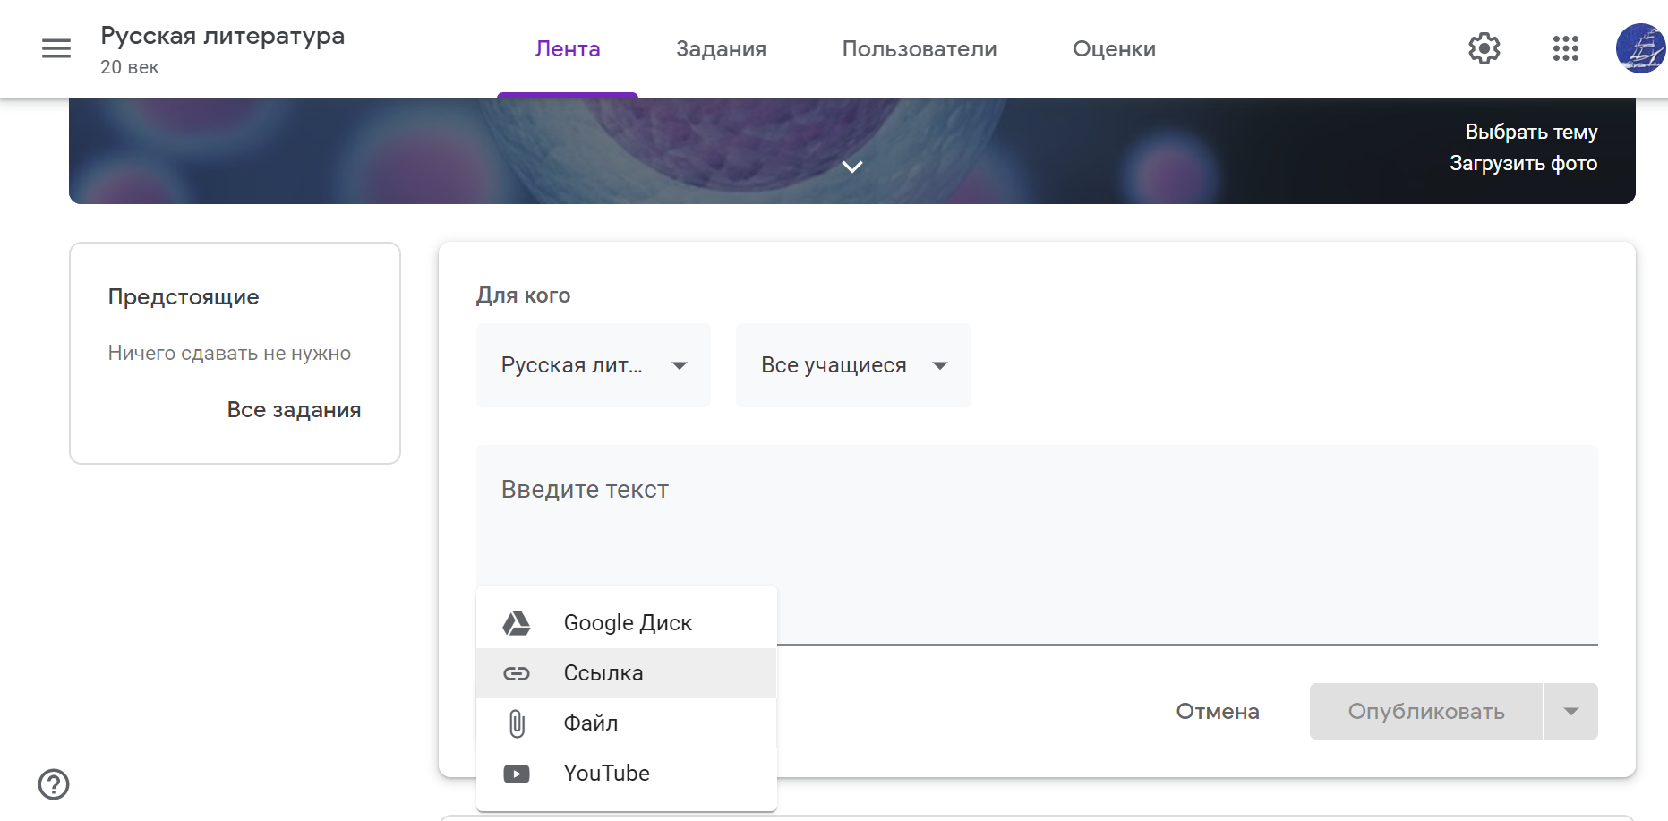
Google Classroom

Slide 40
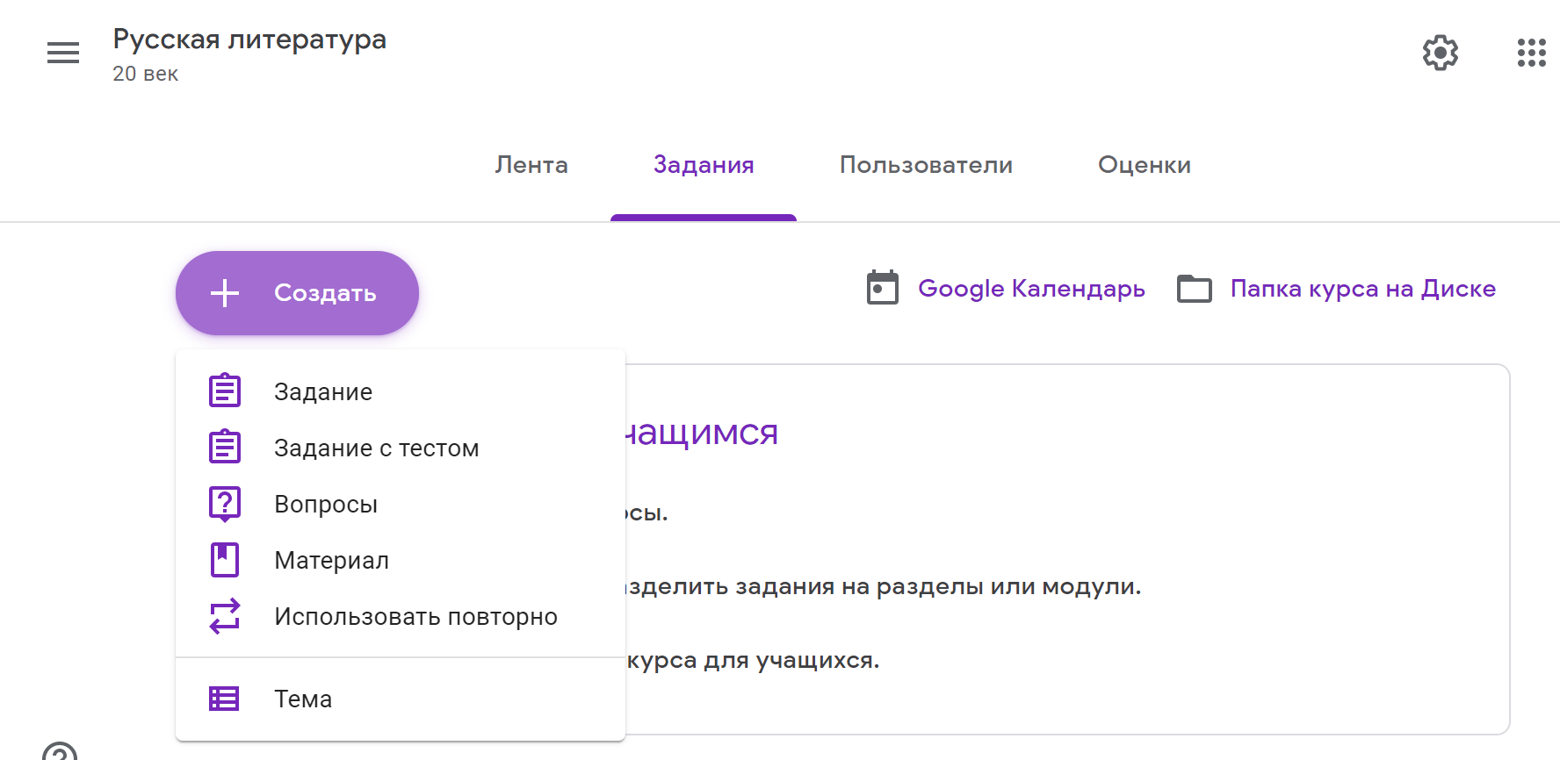
Google Classroom

Slide 41
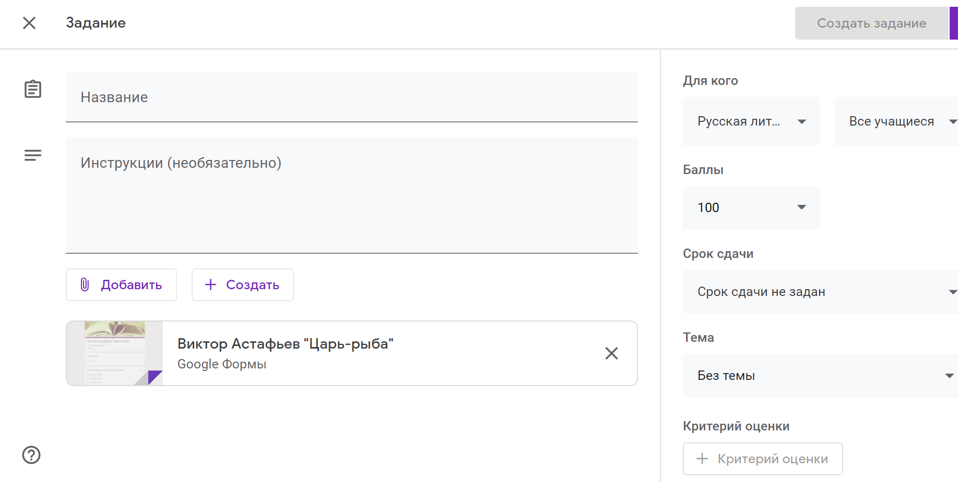
Google Classroom

Slide 42
Почему Google Classroom?
Простота
Отсутствие рекламы
Коммуникация
Совместная работа
Интеграция с сервисами Google

